Slide 1
이더리움 지갑 생성
20182109 박지원

Slide 2
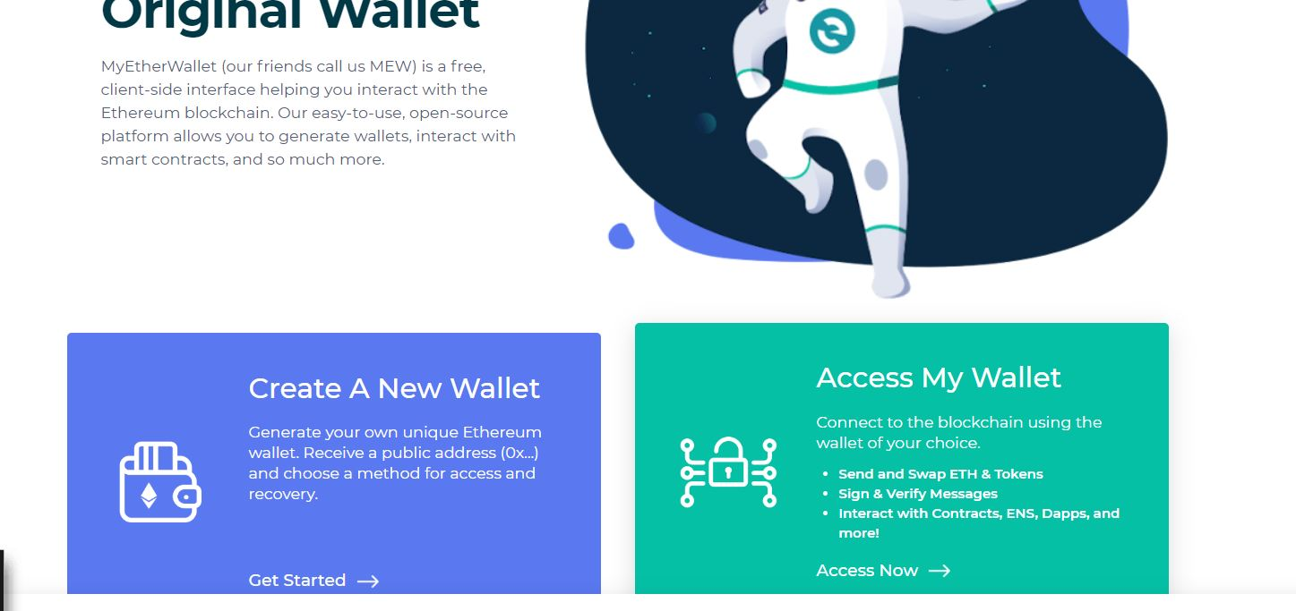
1. 사이트에 접속해서 새로운 지갑 생성 버튼을 누릅니다(왼쪽 파란버튼)

Slide 3
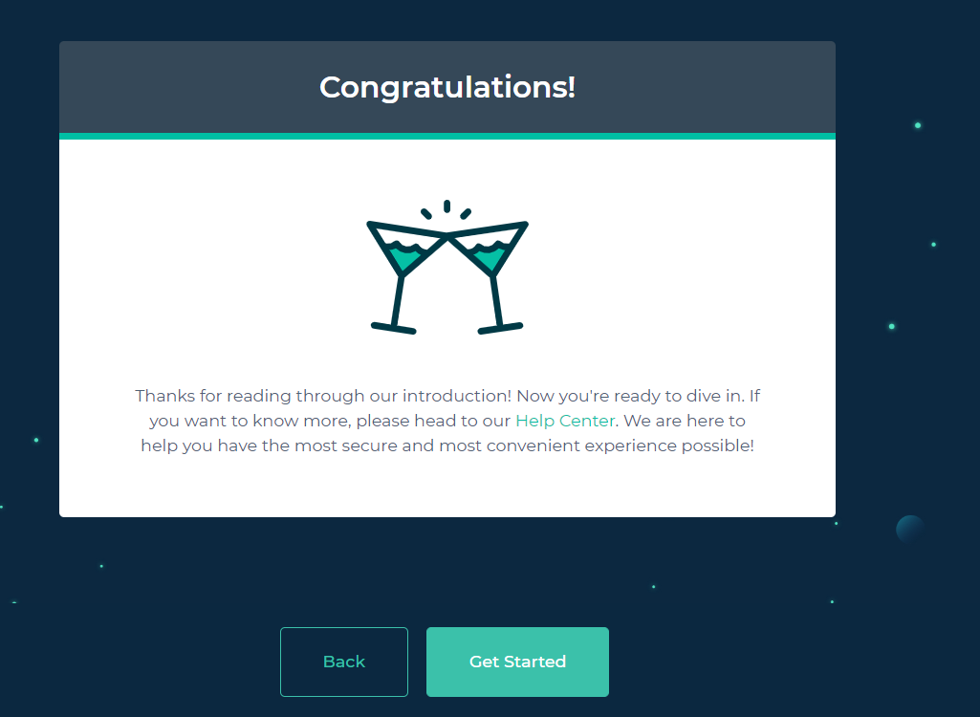
2. 주의 사항을 읽고 시작 버튼을 누릅니다.

Slide 4
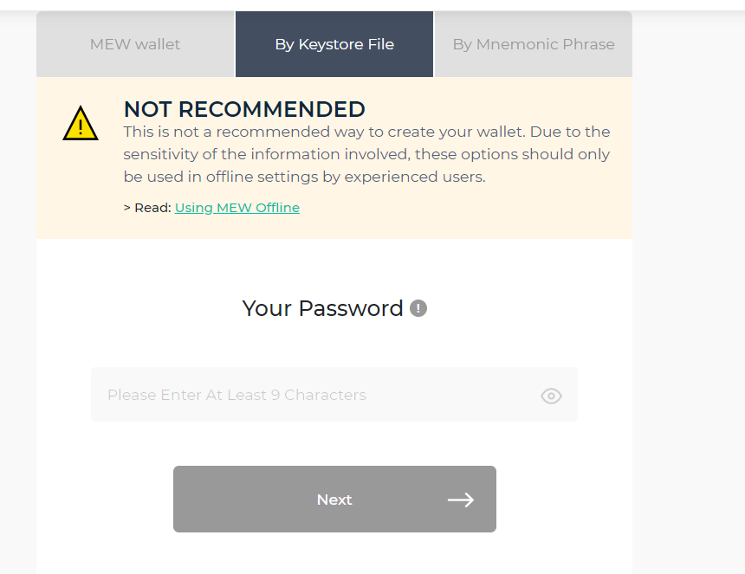
3. 비밀번호를 설정합니다.

Slide 5
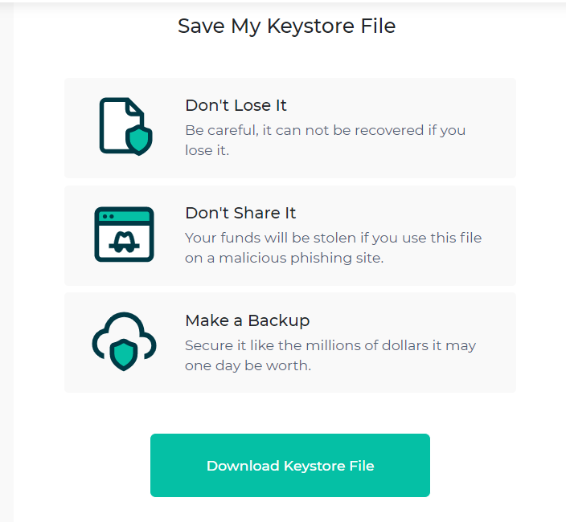
4. 만들어진 키파일을 저장합니다.

Slide 6
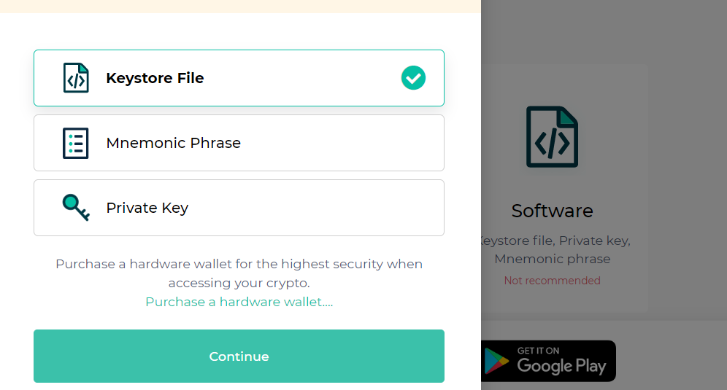
5. 소프트웨어>키스톨파일 을 누른 후 저장했던 키 파일을 불러옵니다.

Slide 7
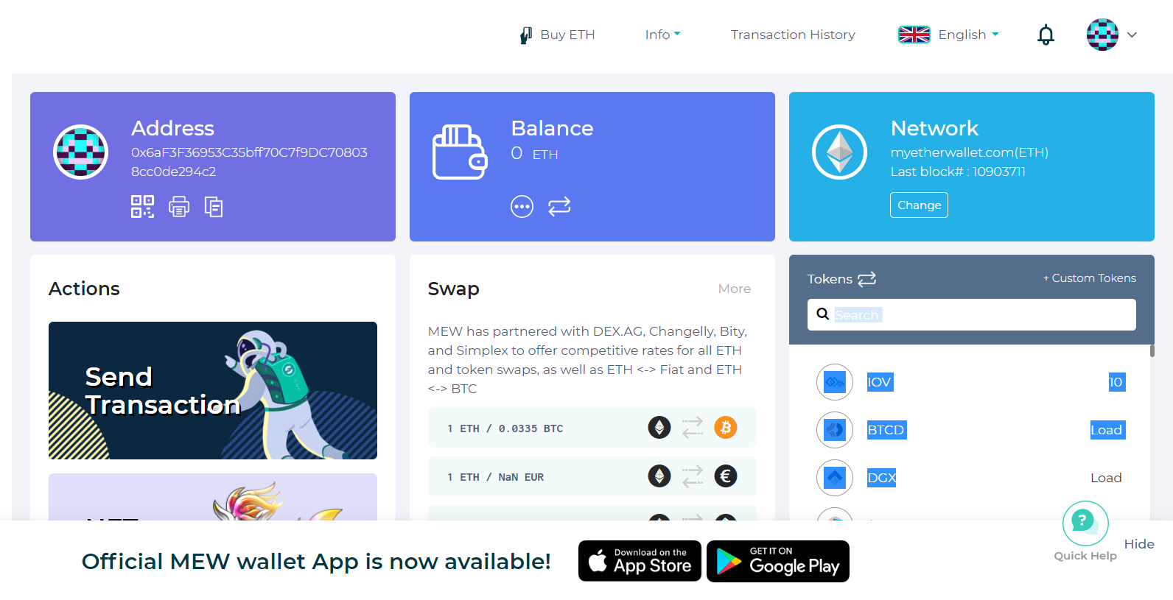
6. 지갑이 만들어졌습니다.

Slide 8
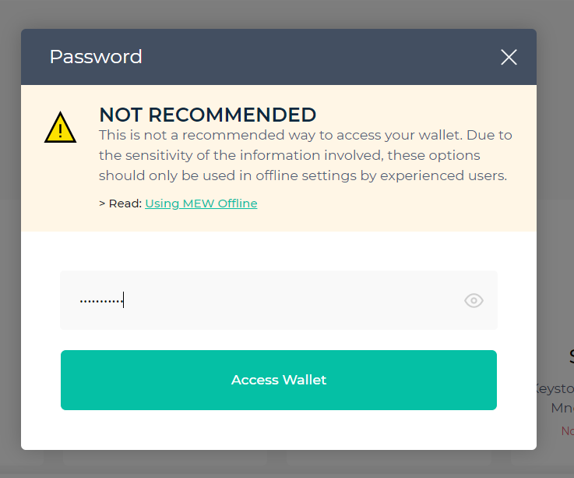
6. 설정했던 비밀번호를 입력합니다.

